Slide 1

МДОАУ «Детский сад № 5 «Реченька» г. Орска»
Городское методическое объединение
воспитателей ДОУ г. Орска
«Безопасность жизнедеятельности детей дошкольного возраста»
Тема: «Формирование культуры безопасного поведения на дорогах, улицах у детей дошкольного возраста».

Slide 2

ПЛАН – ПРОГРАММА
1. Организационный момент.
Фатьянова Е.В., ст. воспитатель 1 кв. категории
2. Подведение итогов и награждение участников конкурса «БЕЗОПАСНОСТЬ НА ДОРОГЕ ГЛАЗАМИ ДЕТЕЙ» среди воспитанников муниципальных дошкольных образовательных учреждений г. Орска; городской акции по безопасности дорожного движения «Сохрани будущее – пристегни ребенка».
Власова В.А., ст. воспитатель В кв. категории
3. Использование педагогических технологий в работе ДОУ по формированию навыков безопасного поведения на дорогах.
Фатьянова Е.В., ст. воспитатель 1 кв. категории
4. Игровые обучающие ситуации как средство формирования основ безопасного поведения на улице у детей старшего дошкольного возраста.
Шадрина Л.Н., воспитатель В кв. категории
5. Презентация Центра безопасности в старшей группе.
Шадрина Л.Н., воспитатель В кв. категории
6. Кофе-пауза.

Slide 3
«Использование педагогических технологий в работе ДОУ по формированию навыков безопасного поведения на дорогах».

Slide 4
Целью данной работы является создание условий и внедрение современных образовательных технологий, способствующих более успешному ознакомлению детей дошкольного возраста с правилами дорожного движения в условиях реализации ФГОС ДО.
Задачи:
Повышение качества дошкольного образования по профилактике детского дорожно-транспортного травматизма и профессионального мастерства педагогов.
Изменение модели взаимодействия педагога с детьми путем интеграции педагогических технологий в совместную деятельность.
Формирование и развитие у детей дошкольного возраста навыков безопасного поведения на улицах и дорогах.

Slide 5
1. Федеральный закон от 10.12.1995 N 196-ФЗ (ред. от 27.12.2018) "О безопасности дорожного движения" (с изм. и доп., вступ. в силу с 30.12.2018);
2.Федеральный закон РФ «Об образовании в Российской федерации» № 273 – ФЗ от 29.12.2012 г.;
3. Правила дорожного движения;
4. Приказ Министерства образования и науки Российской Федерации (Минобрнауки России) от 17 октября 2013 г. N 1155 г. Москва "Об утверждении федерального государственного образовательного стандарта дошкольного образования";
5. Санитарно-эпидемиологические требования к устройству, содержанию и организации режима работы дошкольных образовательных организаций" (Постановление Главного государственного санитарного врача Российской Федерации от 15 мая 2013 г. N 26 г. (в актуальной и действующей редакции до 01 октября 2019 года.));
6. Образовательная программа дошкольного образования МДОАУ «Детский сад № 5 «Реченька» г. Орска»;
7.Паспорт дорожной безопасности МДОАУ «Детский сад № 5 «Реченька» г. Орска»;
8. Образовательную программу по обучению правилам дорожного движения «Светофорчик» МДОАУ «Детский сад № 5 «Реченька» г. Орска»;
9. Парциальная программа «Основы безопасности жизнедеятельности детей дошкольного возраста», Р.Б. Стеркина, Н.Н. Авдеева, О.Л. Князева.

Slide 6
По мнению Б.Т. Лихачѐва, педагогическая технология - это совокупность психолого-педагогических установок, определяющих специальный набор и компоновку форм, методов, способов, приёмов обучения, воспитательных средств; она есть организационно - методический инструментарий педагогического процесса.

Slide 7
Структура образовательной технологии
1. Концептуальная часть – это научная база технологии, т.е. психолого-педагогические идеи, которые заложены в ее фундамент.
2. Содержательная часть – это общие, конкретные цели и содержание учебного материала.
3. Процессуальная часть – совокупность форм и методов учебной деятельности детей, методов и форм работы педагога, деятельности педагога по управлению процессом усвоения материала, диагностика обучающего процесса.

Slide 8
ТЕХНОЛОГИЯ «ТРИЗ»
(ТЕОРИЯ РЕШЕНИЯ ИЗОБРЕТАТЕЛЬСКИХ ЗАДАЧ)
Данная технология позволяет использовать нам нетрадиционные формы работы, которые ставят ребенка в позицию думающего человека. Целью использования данной технологии в детском саду является развитие, с одной стороны, таких качеств мышления, как гибкость, подвижность, системность, диалектичность; с другой – поисковой активности, стремления к новизне; речи и творческого воображения.

Slide 9
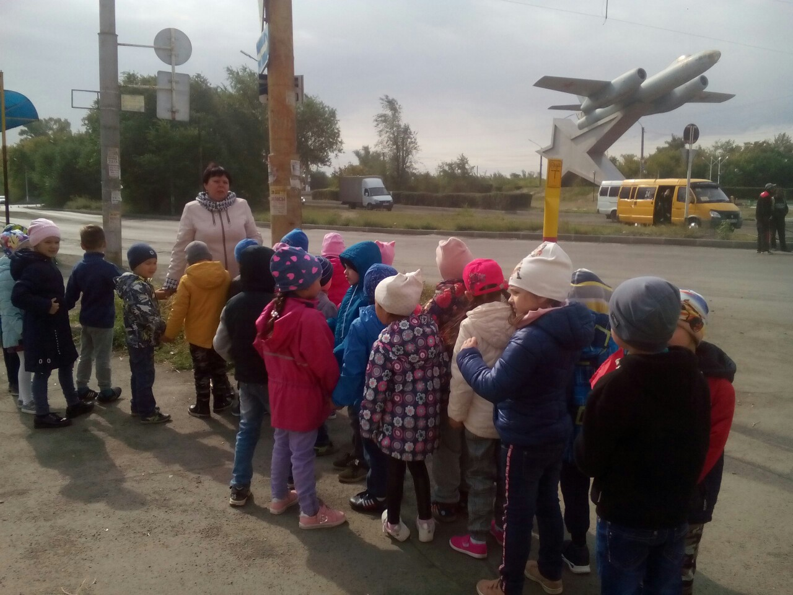
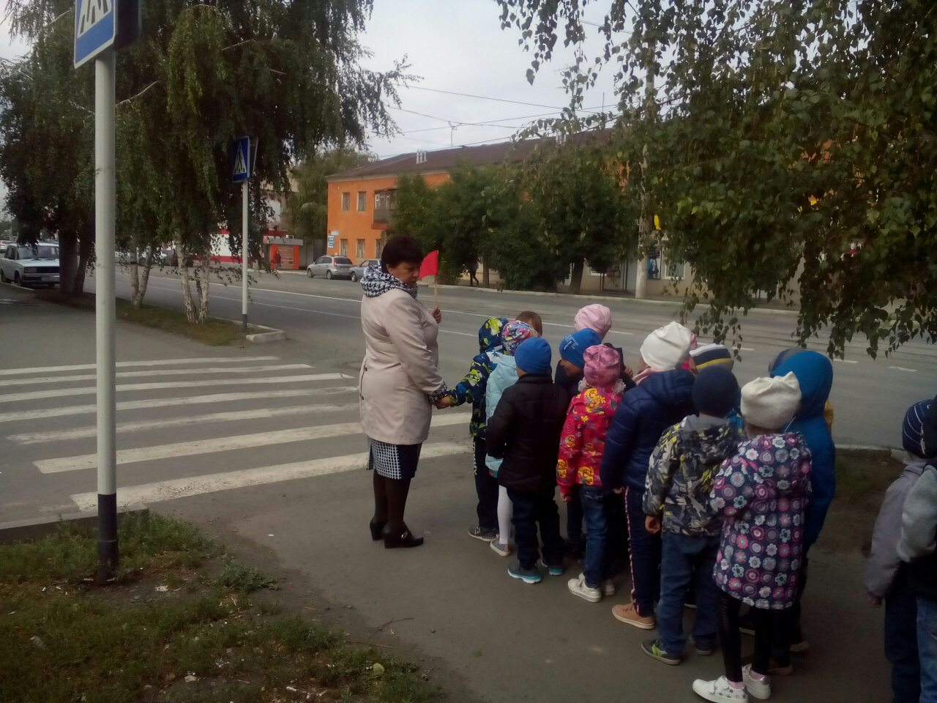

Slide 10
ТЕХНОЛОГИЯ ИГРОВОГО ОБУЧЕНИЯ
При обучении детей правилам дорожной безопасности педагоги широко используют самые разнообразные игры:
• с элементами физических упражнений и спорта;
• ролевые игры;
• театрализованные и игры-драматизации;
• дидактические;
• с использованием макетов;
• компьютерные;
• интеллектуально-познавательные

Slide 11
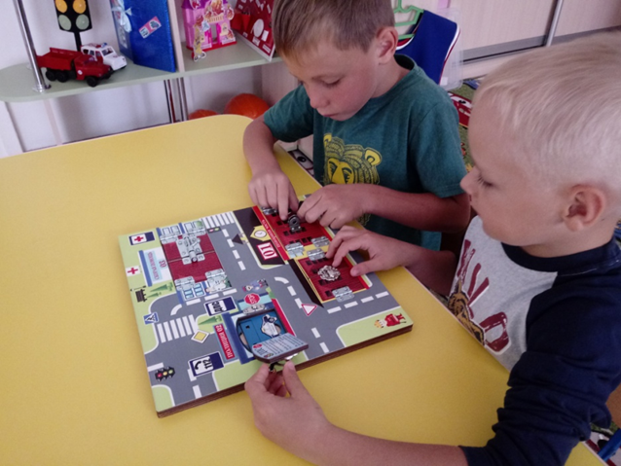
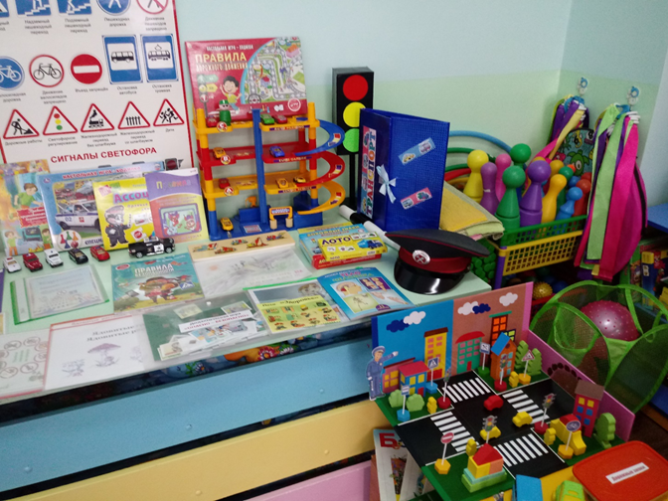
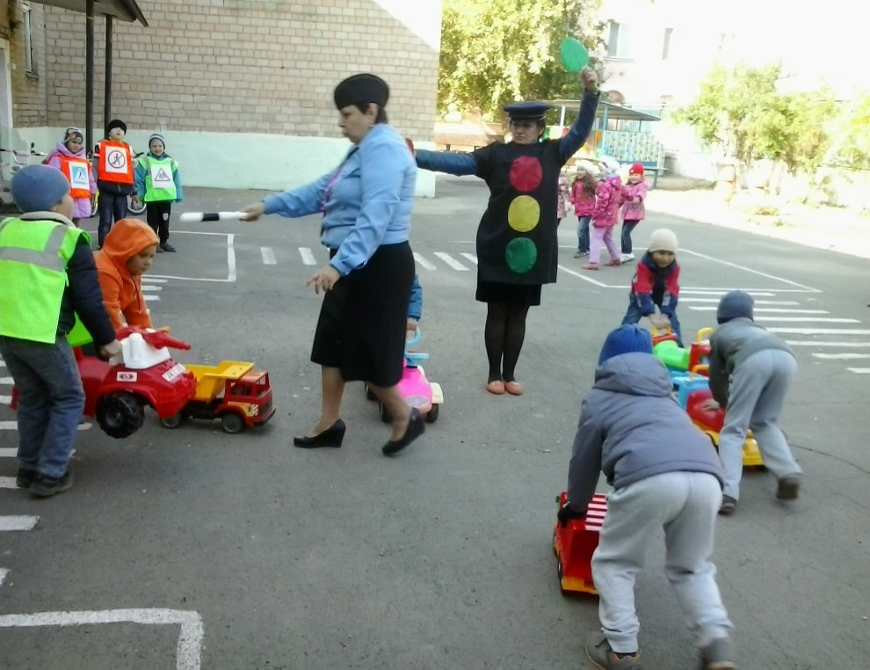
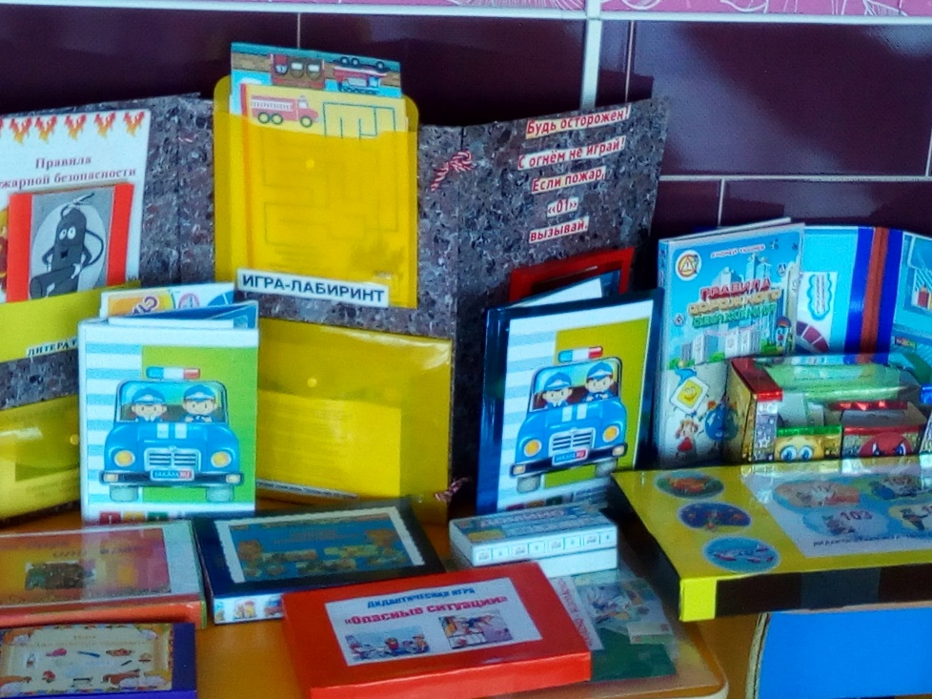

Slide 12
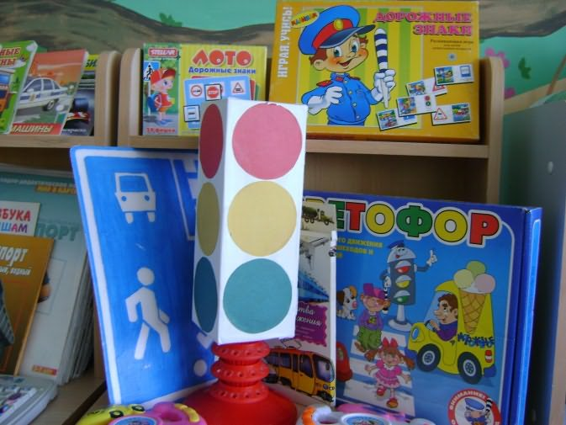
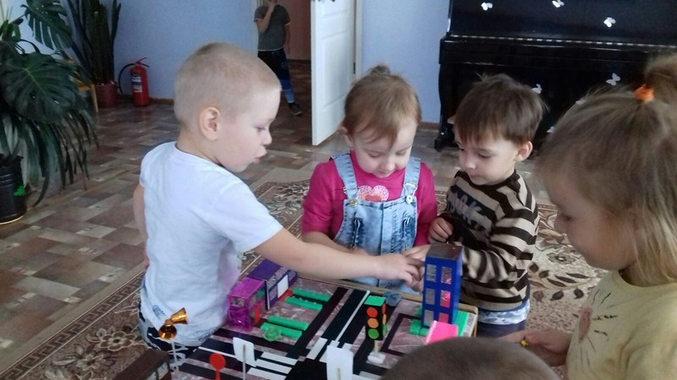
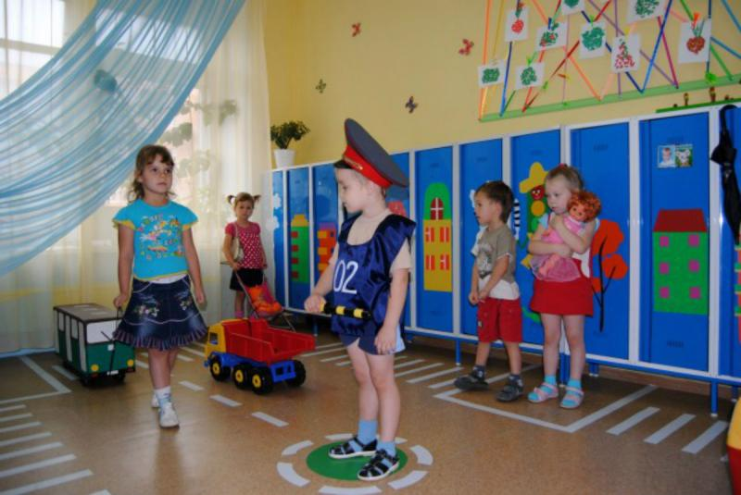
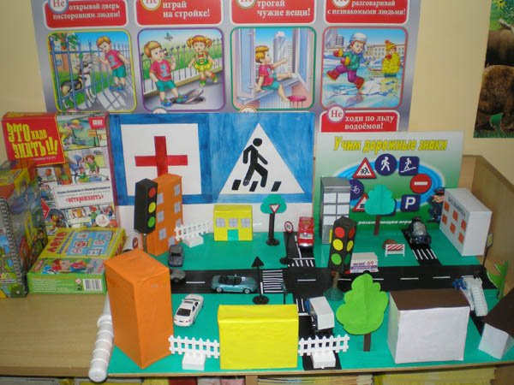

Slide 13
ТЕХНОЛОГИЯ ИНФОРМАЦИОННОГО ОБУЧЕНИЯ (Информационно – коммуникативные технологии)
Цель - повышение эффективности образовательного уровня детей дошкольного возраста методом приобретения ими навыков использования информационных технологий; создание стимулирующей среды обучения, способствующей социальному и когнитивному развитию детей.

Slide 14
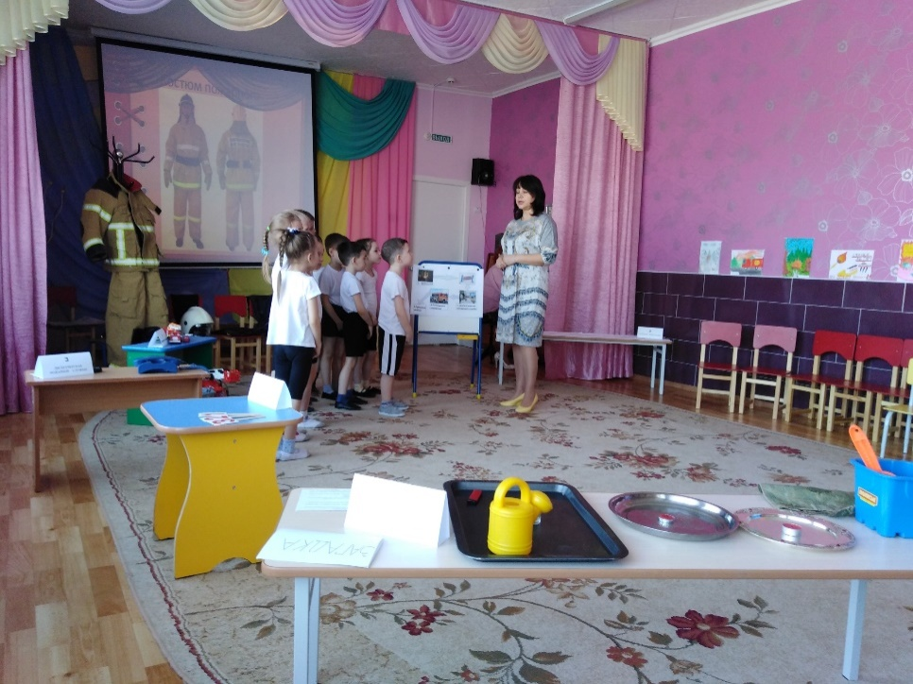
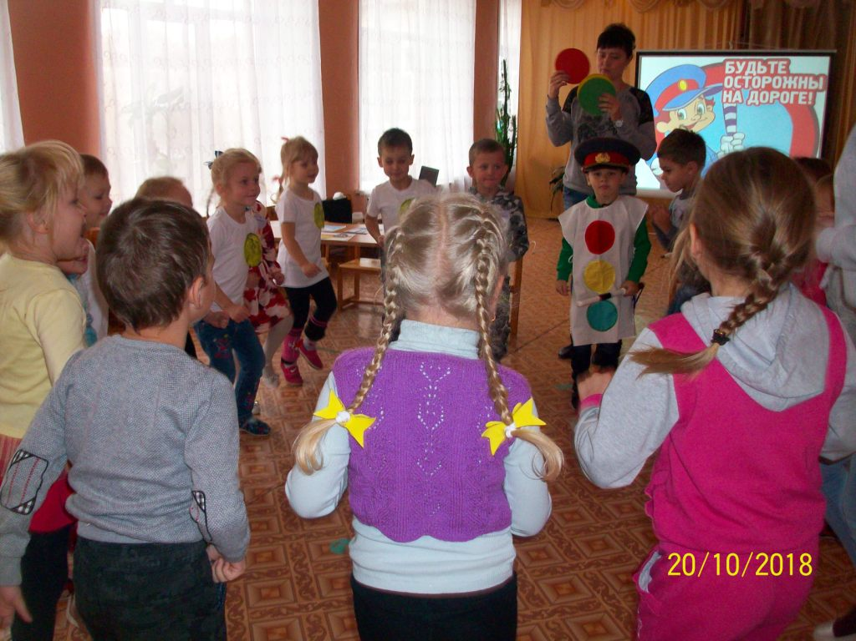
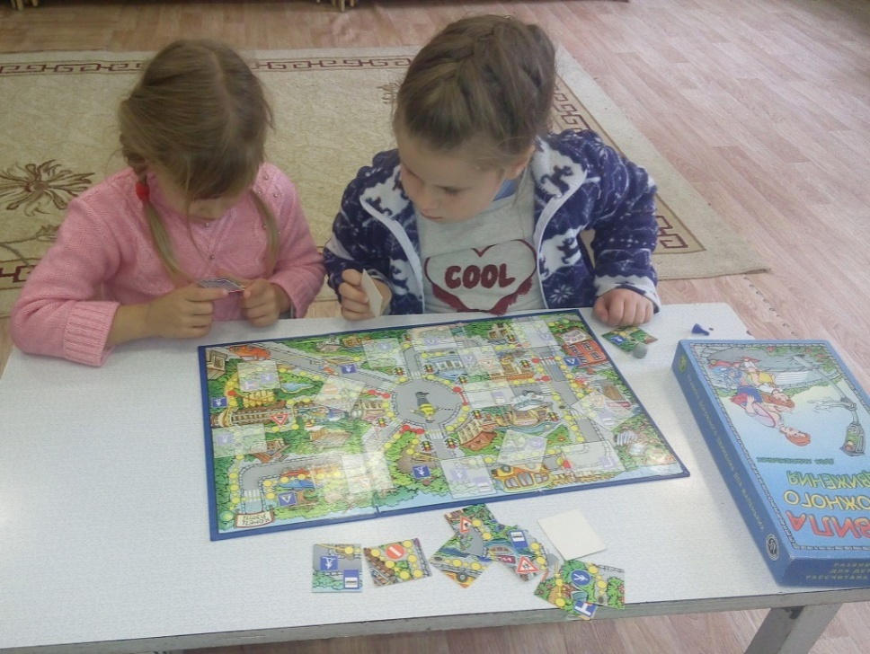
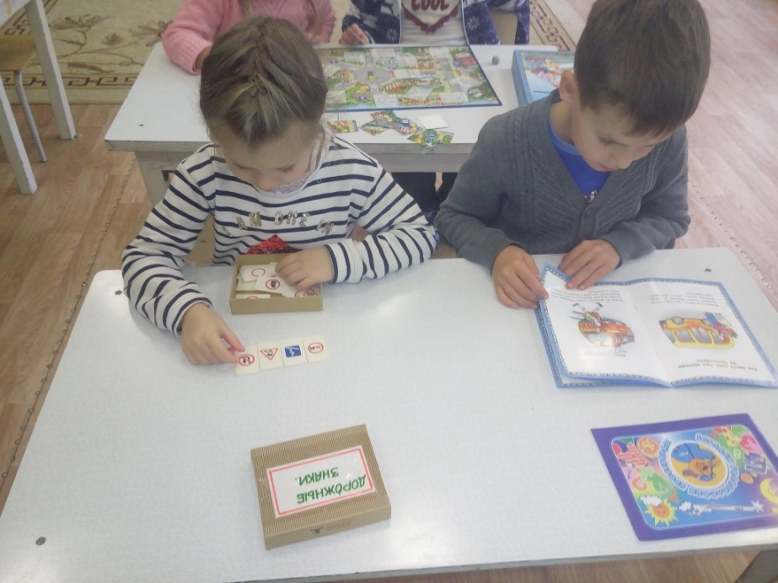

Slide 15
МУЛЬТИПЛИКАЦИЯ
Данная технология – это вид современного искусства, который обладает высоким потенциалом нравственно – эмоционального воздействия на дошкольников, оказывает развивающее воздействие на разные стороны развития ребенка, воспринимая художественный текст, ребенок не только подражает герою, но и сопереживает ему, проходит вместе с ним через разные опасности и испытания. Через сравнения себя с героями мультфильма ребенок имеет возможность позитивно воспринимать себя, справляться со своими страхами, уважительно относиться к другим.

Slide 16
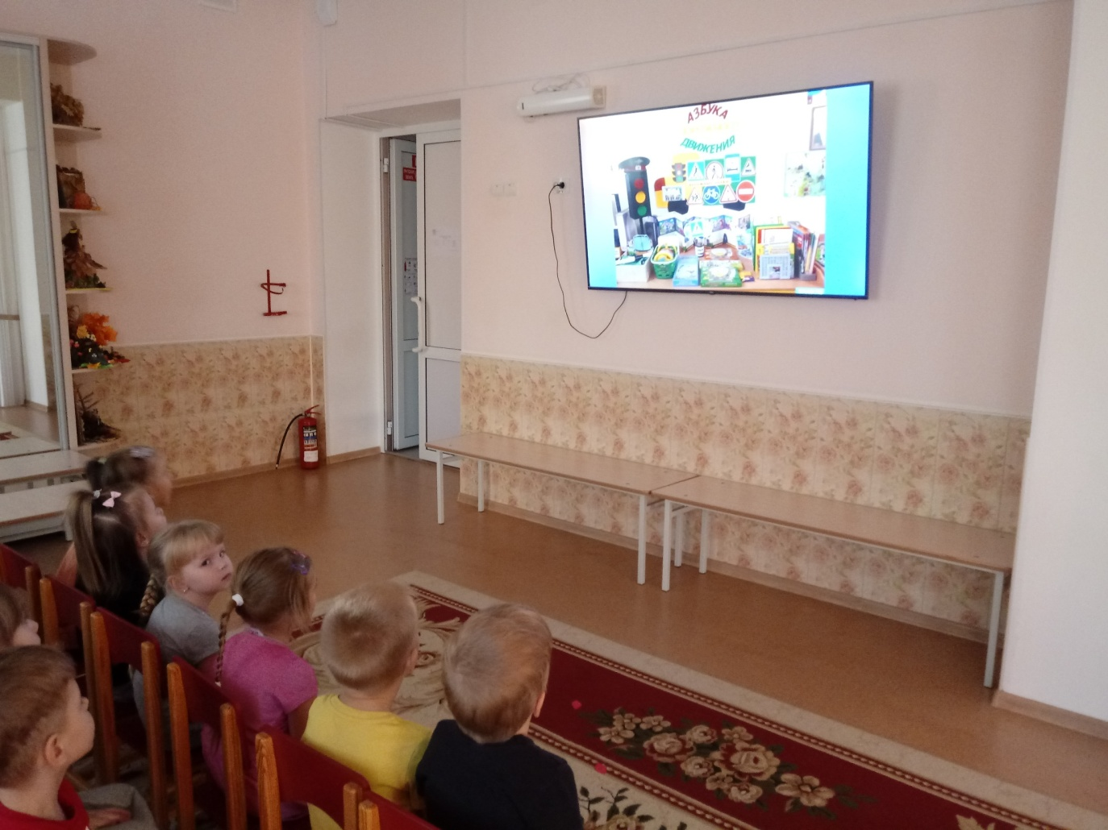
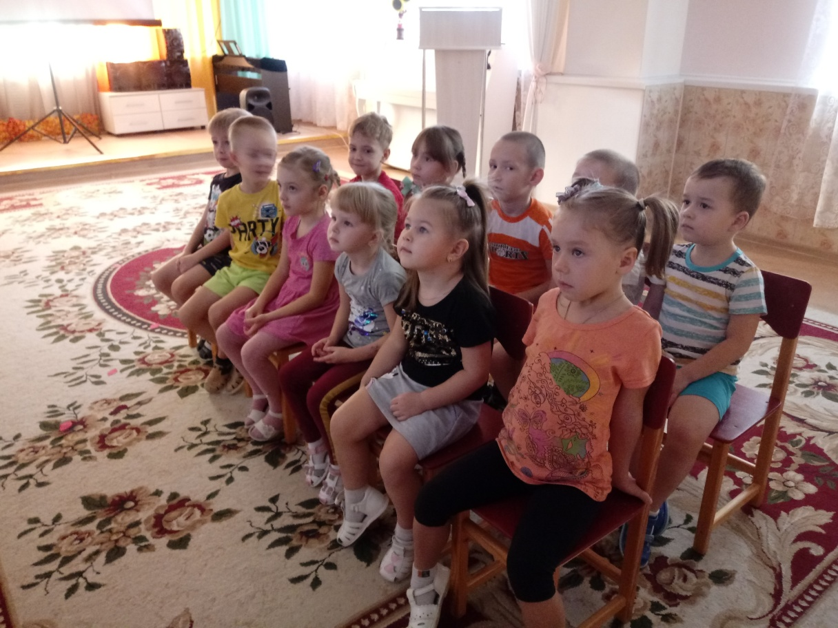

Slide 17
Мнемотехника
- искусство запоминания, совокупность приемов и способов, облегчающих запоминание и увеличивающих объем памяти путем образования искусственных ассоциаций.
Цель - развитие основных психических процессов - памяти, внимания, образного мышления.

Slide 18
Технология проблемного обучения
Данная технология помогает понять, насколько опасна данная ситуация и какие безопасные действия необходимо для этого предпринять. Основа проблемного обучения – вопросы и задания, которые предлагают детям. Например, ставим перед детьми задачу на развитие логического мышления. Показываем картинку: дети выбегают на дорогу за мячом. Дети должны ответить, правильно они поступают или нет и почему.

Slide 20
Здоровьесберегающие технологии
Цель – становление осознанного отношения ребёнка к здоровью и жизни человека, накопление знаний о здоровье и развитие умения оберегать, поддерживать и сохранять его, обретение валеологической компетентности, позволяющей дошкольнику самостоятельно и эффективно решать задачи здорового образа жизни и безопасного поведения. Что актуально при обучении правилам дорожного движения, безопасного поведения на дороге.
Формы организации:
физкультурные занятия
подвижные игры
утренняя гимнастика (традиционная, дыхательная, артикуляционная)
физкультминутки
физические упражнения после дневного сна
физкультурные досуги и развлечения, спортивные праздники

Slide 21
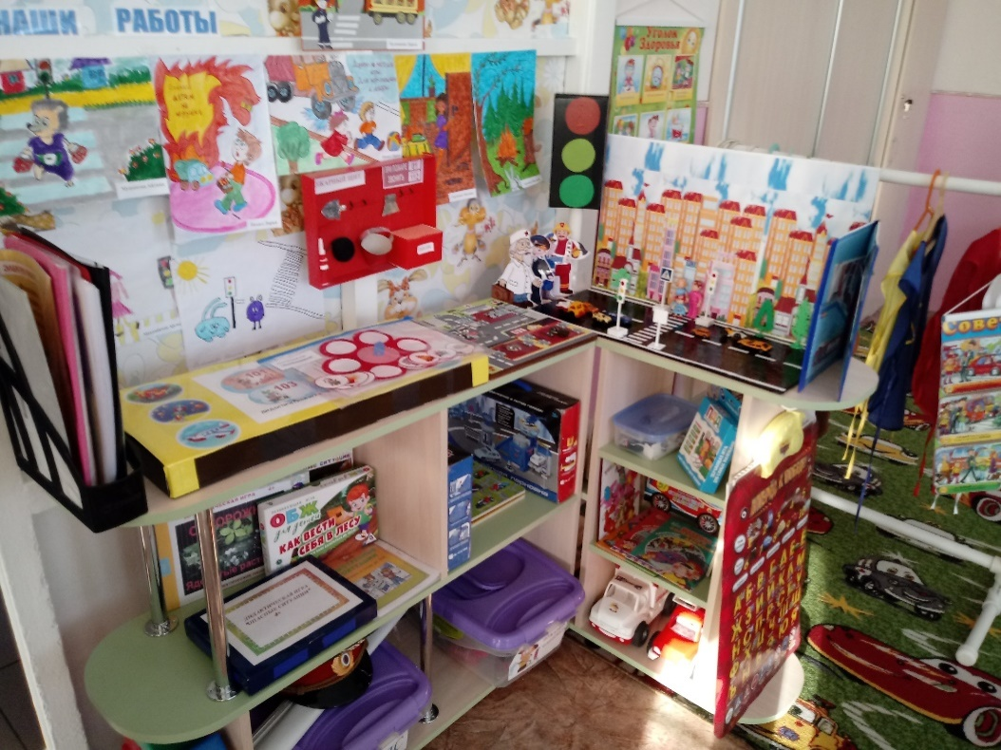
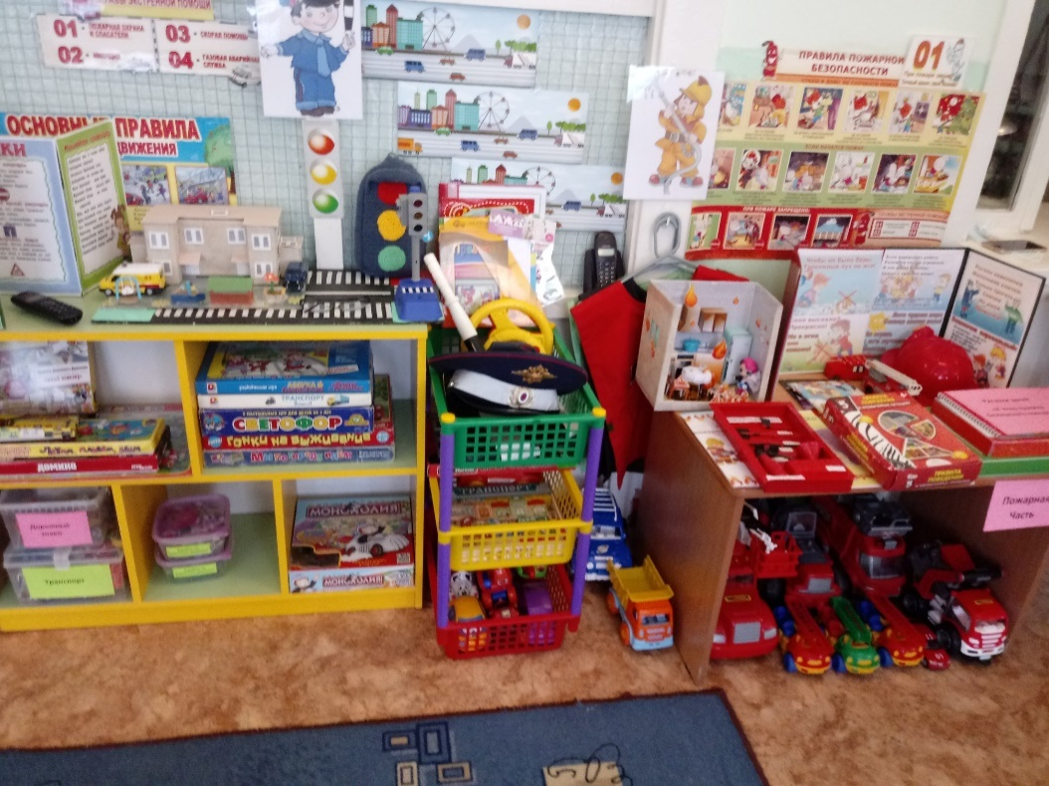
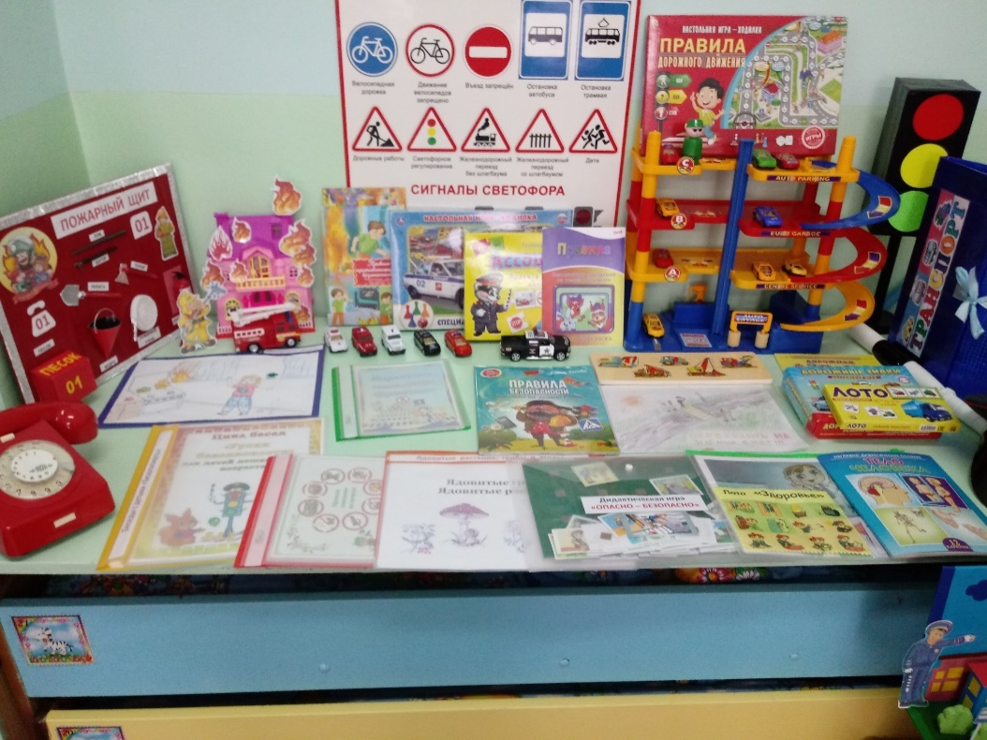
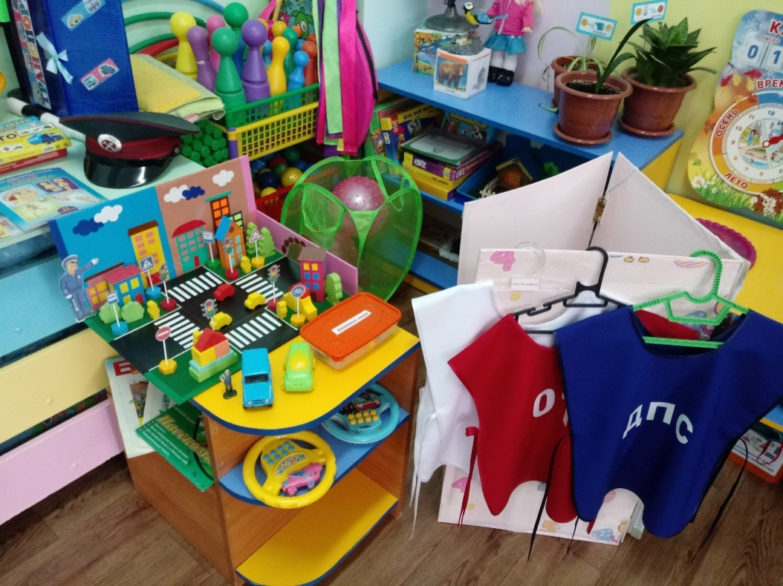

Slide 22
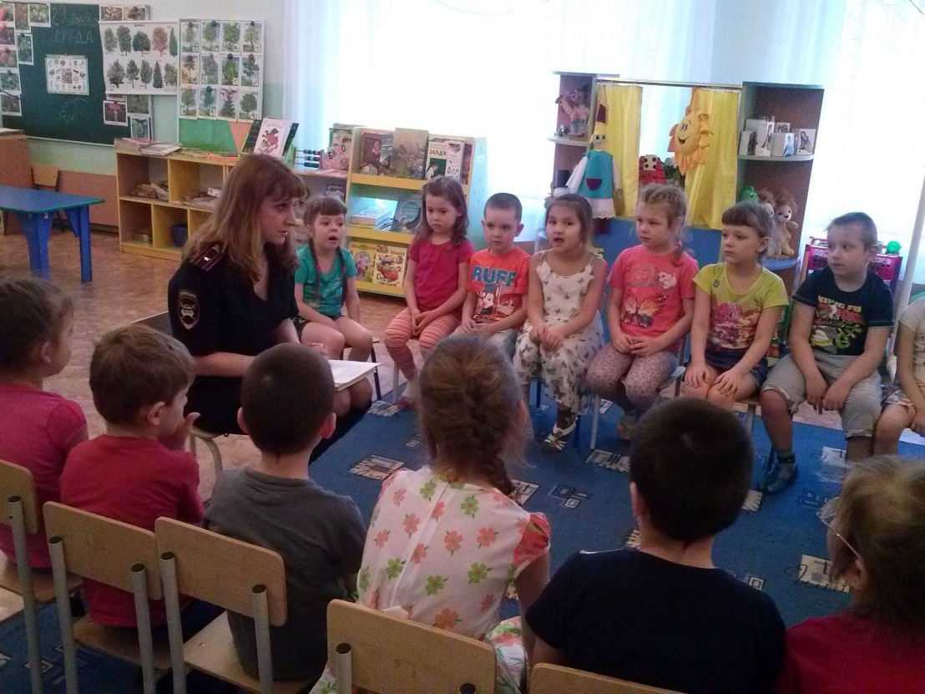
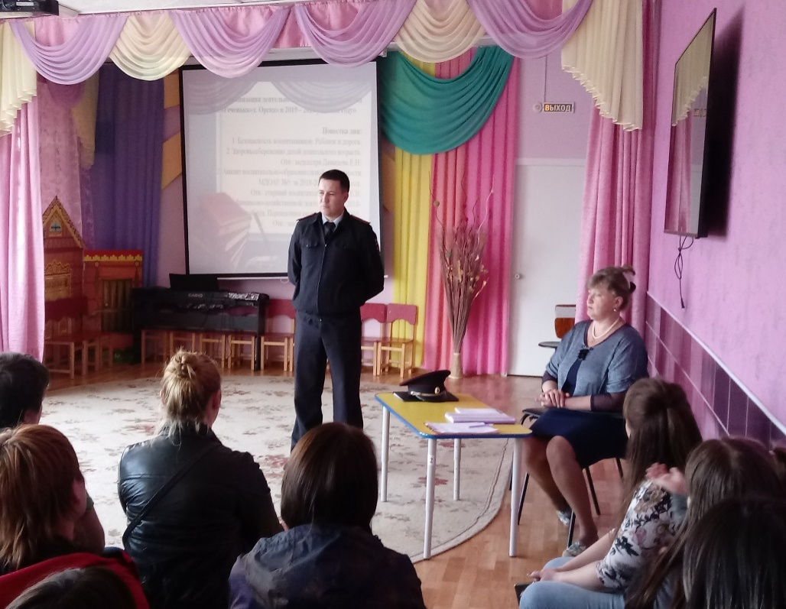
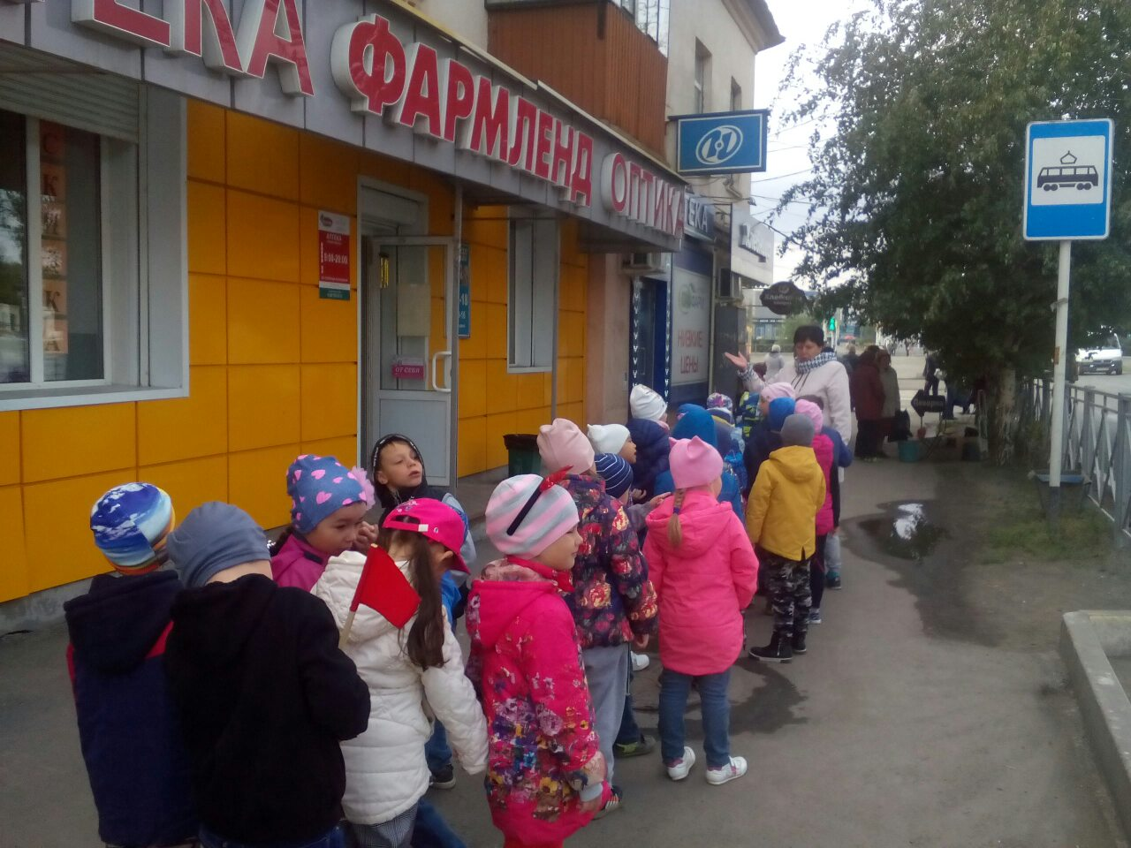
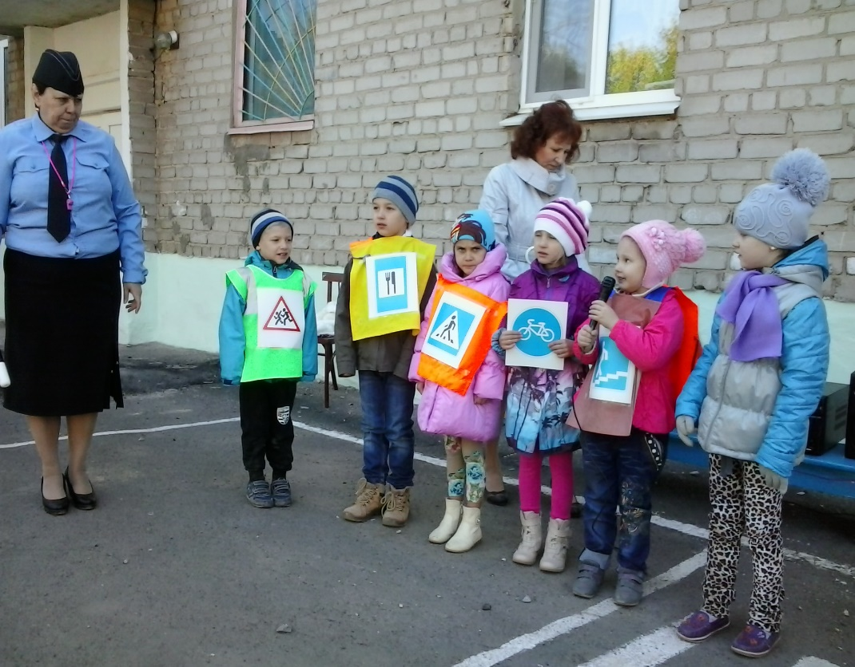

Slide 23
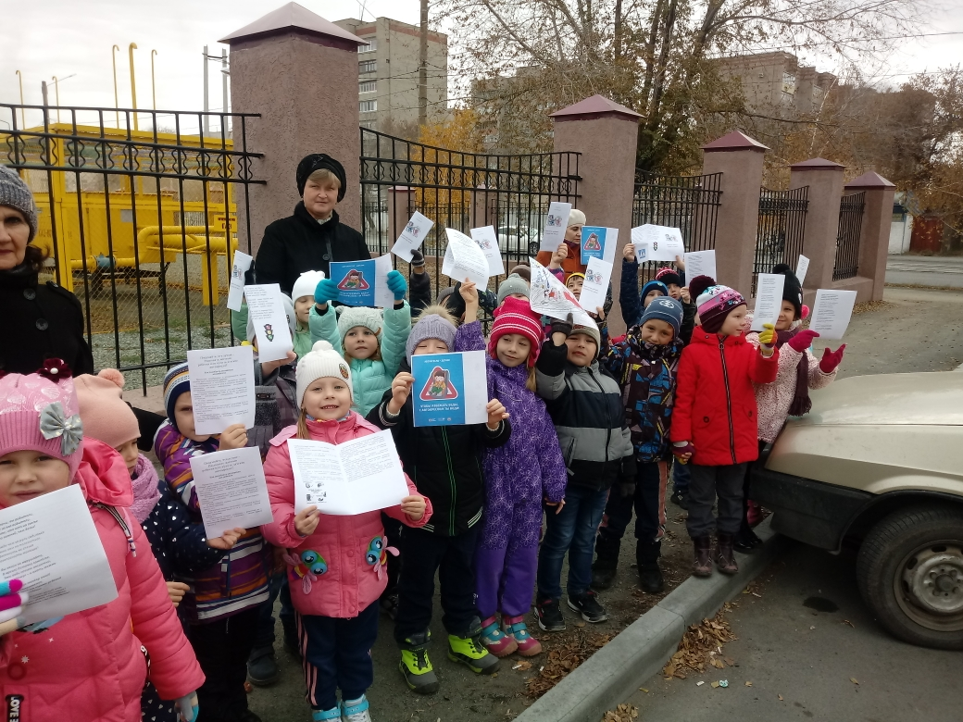
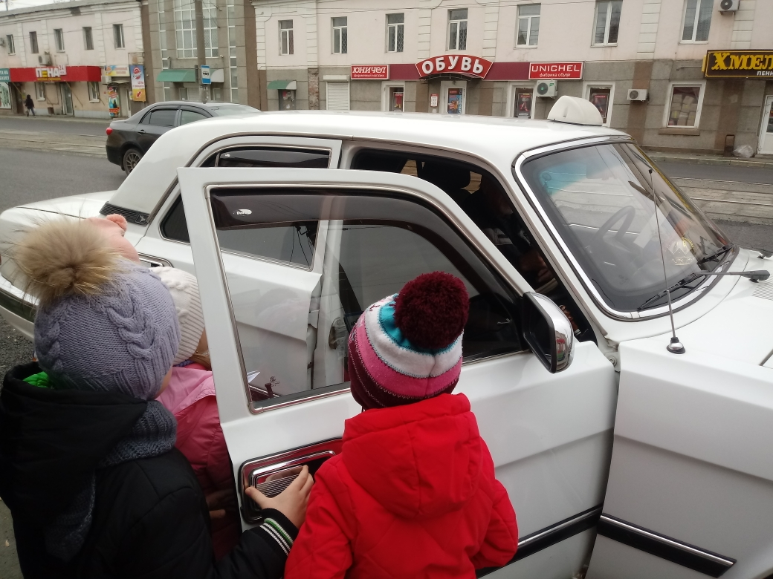
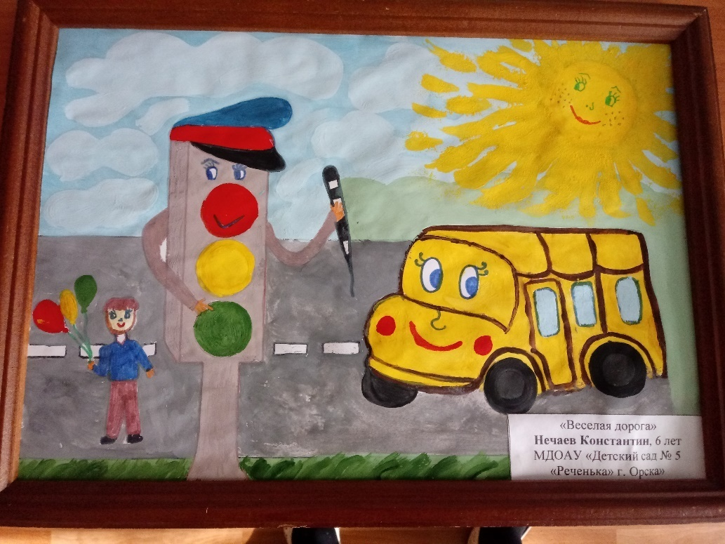
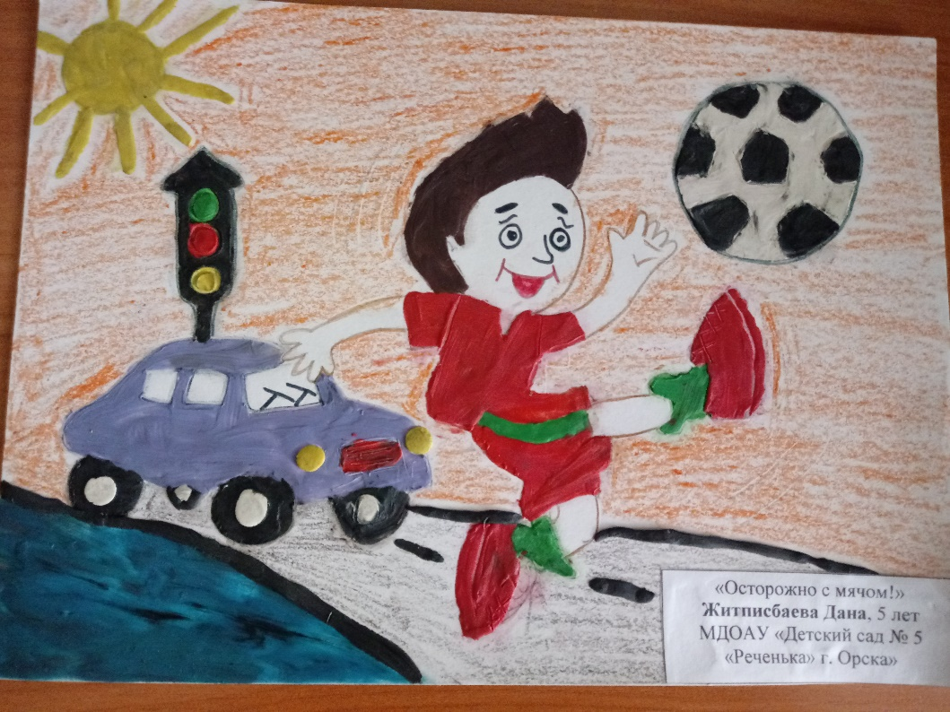

Slide 24
Проблема детского дорожно-транспортного травматизма сохраняет свою актуальность. Сегодня, в век информационных технологий, образовательная деятельность не должна стоять на месте. Наши дети, в образовательных учреждениях ждут от педагогов высокотехнологичных приёмов обучения, в противном случае образовательный процесс становится им не интересен, а, следовательно, и не результативен.
Педагогические инновации необходимы для совершенствования системы образования по вопросам обучения детей правилам дорожного движения.
Детство наших детей должно быть без травм.
Пусть движутся потоками машины,
Водители спокойствие хранят
Ведь правила движения едины-
Для взрослых пешеходов и ребят.

